Slide 1
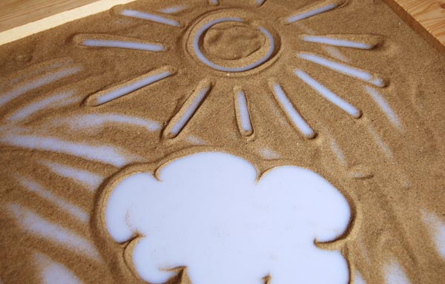
Рисование песком
Ковальчук Елена Владимировна,
воспитатель

Slide 2
В одном мгновении видеть вечность, Огромный мир - в зерне песка, единой горсти – бесконечность И небо - в чашечке цветка. Уильям Блейк

Slide 3
Направления
Арттерапия или «Sandplay»
Сэнд-арт ,сенд-шоу
Автор этого метода, швейцарский юнгианский аналитик Дора Калфф, считает главным принципом, положенным ею в основу работы, — «создание свободного и защищённого пространства», в котором клиент — ребёнок или взрослый — может выражать и исследовать свой мир, превращая свой опыт и свои переживания, часто непонятные или тревожащие, в зримые и осязаемые образы. «Картина на песке может быть понята как трехмерное изображение какого-либо аспекта душевного состояния. Неосознанная проблема разыгрывается в песочнице, подобно драме, конфликт переносится из внутреннего мира во внешний и делается зримым»
Рисование песком, как нетрадиционное направление Изобразительного искусства, – необычайно выразительно и чрезвычайно популярно во всем мире. Чего только стоят завораживающие песочные шоу: когда под прекрасную музыку на светящемся стекле с помощью песка художники совершают почти волшебные метаморфозы. Это удивительное по восприятию зрелище нравится многим людям.

Slide 4
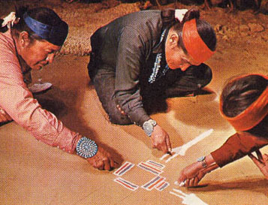
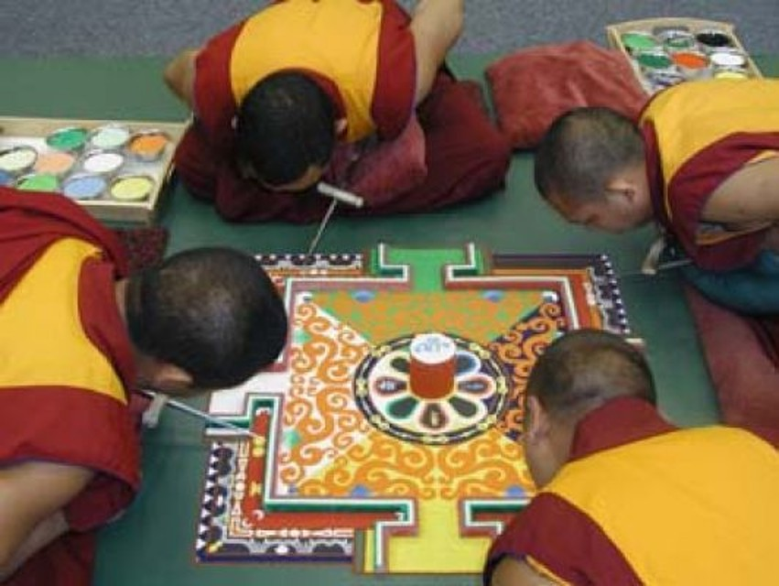
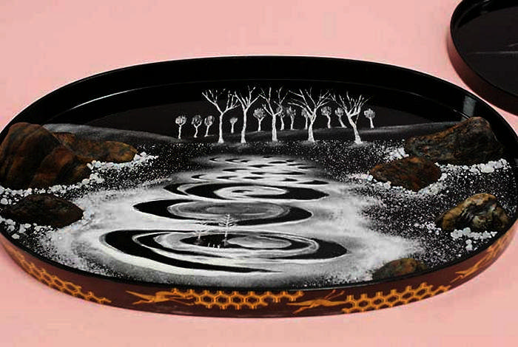
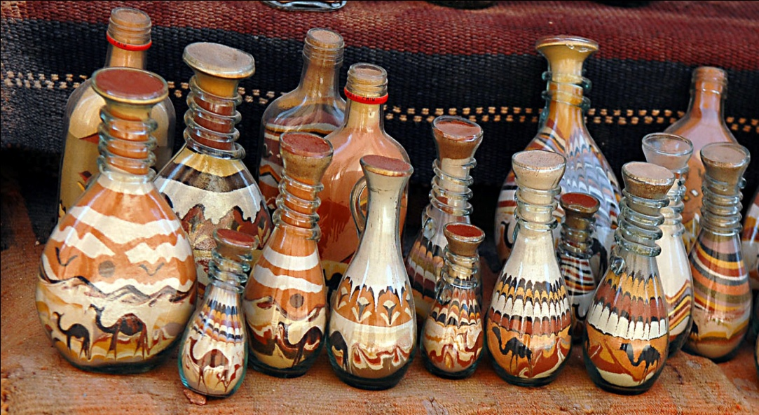
Все новое-это хорошо забытое старое

Slide 5
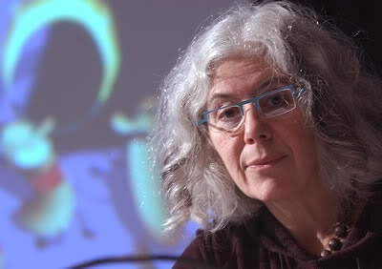
Кэролин Лиф
Изобретателем песочной анимации принято считать канадско-американского режиссёра-мультипликатора Кэролин Лиф. В 1969 году она продемонстрировала публике песочный сюжет «Песок, или Питер и Волк».

Slide 6
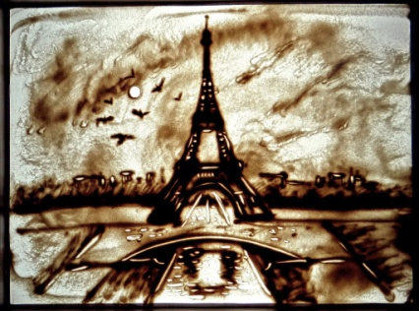
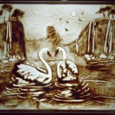
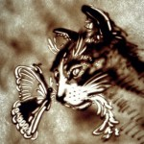
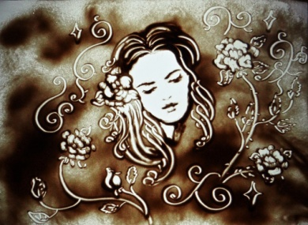
Особенности техники работы
Главное, что отличает песочную анимацию и графику от других направлений с применением сходного материала — например, рисунков цветным песком — это светящаяся поверхность, которая служит для нанесения изображений.
Не столь принципиален выбор конкретной сыпучей субстанции, рабочих инструментов. Именно при наличии подсветки изображение обретает необходимые контрастность и выразительность, «оживает». Применяется как однотонный, так и многоцветный вариант освещения.
Интерактивные песочные перформансы, как правило, сопровождаются музыкой,имеют связный сюжет и характеризуются преобразованием, трансформацией одного изображения в другое. Немногочисленные специалисты данного направления единодушно отмечают, что художнику, который выступает для зрителей «вживую», необходима предельная концентрация, точность каждого движения, высокая скорость исполнения рисунков.

Slide 7
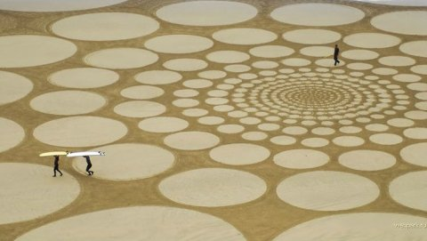
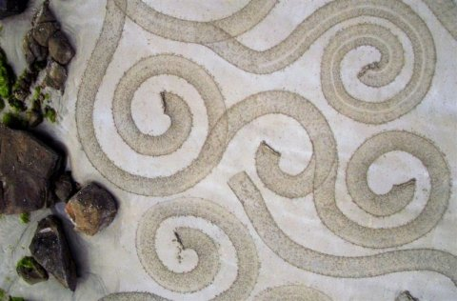
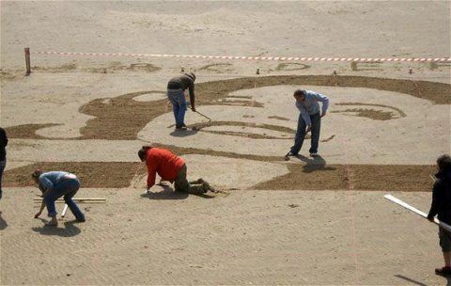
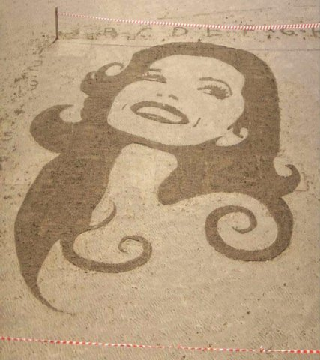
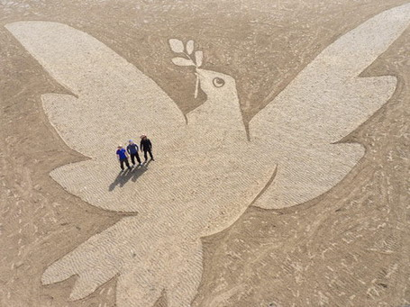
Направления Сенд-арт -рисунки на пляжах

Slide 8
Чем ребенку могут быть полезны занятия по рисованию песком?
Как и любое другое занятие ИЗО творчеством, песочная живопись (в том числе как и общение с натуральным материалом) - развивает тактильную чувствительность и моторику пальцев, пространственное восприятие, мышление и внимание, воображение и фантазию - все это вкупе способствует гармоничному развитию личности ребенка. К этому списку можно добавить, что при рисовании песком развивается умение адаптироваться в меняющихся условиях, исследовательский интерес, познавательная активность.

Slide 9
Песок – это медитативный материал, заземляющий на себе все негативные эмоции. Уже в течение часа рисования песком стабилизируются все физические и эмоциональные процессы.
А чтобы воспитать познавательную активность у ребенка: можно «путешествовать» по разным странам, рассказывая о том, какие люди (традиции), растения и животные там живут.
Приятный на ощупь, чистый и рассыпчатый песок позволит Вам и ребенку легко воплотить на стекле самые фантастические замыслы!
Наряду с песком можно использовать в качестве мозаики - камешки - гальку, светопрозрачные цветные стеклышки(обточенные, безопасные от порезов). Эти детали помогут разнообразить занятия рисованием на песке.

Slide 10
Несколько важных правил совместного с ребенком рисования песком:
Ребенку нужно лишь предлагать варианты игр и заданий, а не заставлять его следовать строгой программе.
Структура занятия должна быть адаптирована под интересы самого ребенка.
Создавайте пространство для его самовыражения, а не устанавливайте жесткие рамки и правила.
Цените его инициативу и мнение, но не молчаливое согласие с Вами.
Стимулируйте развитие творческих ситуаций вопросами, но не готовыми ответами.
Поддерживайте ребенка в поиске своих собственных нестандартных решений на поставленные Вами задачи.
Цените природную мудрость ребенка и его уникальность, но не учите его «быть таким как все».
Таким образом, созданные в этих несложных правилах творческие занятия рисованием песком помогут Вам воспитать настоящую одаренность!

Slide 11
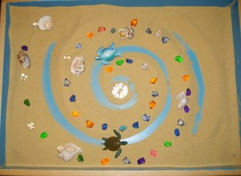
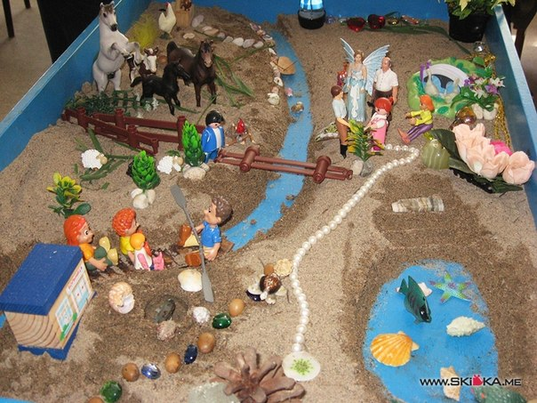
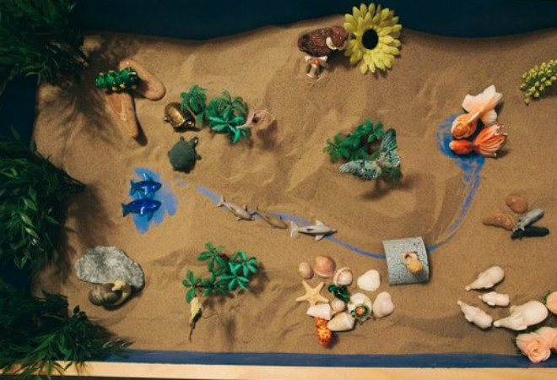
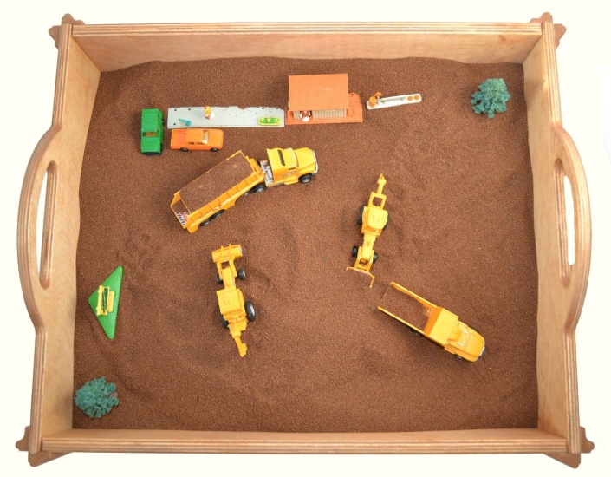
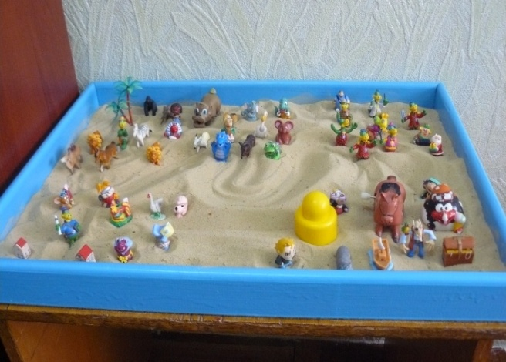
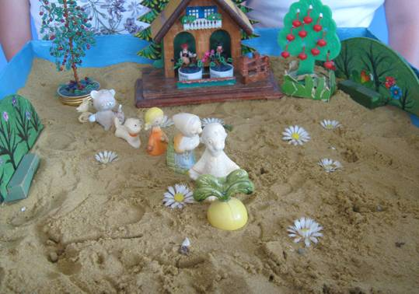
Игры с песком разнообразны: обучающие игры обеспечивают процесс обучения чтению, письму, счету, грамоте; познавательные игры дают возможность детям узнать о многообразии окружающего мира, об истории своего города, страны и т.д.; проективные игры откроют потенциальные возможности ребенка, разовьют его творчество и фантазию.

Slide 12
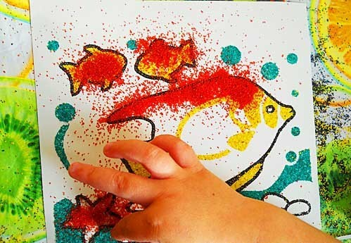
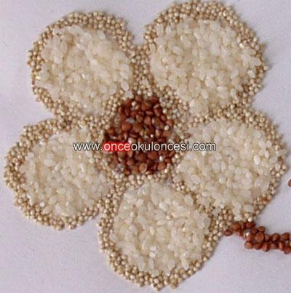
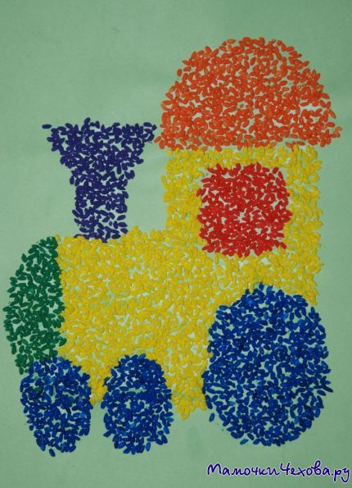
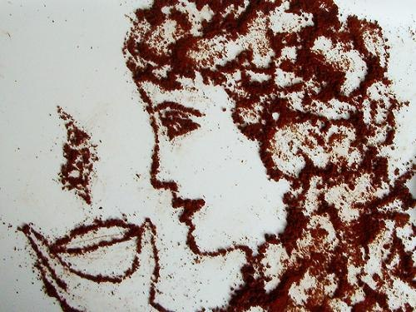
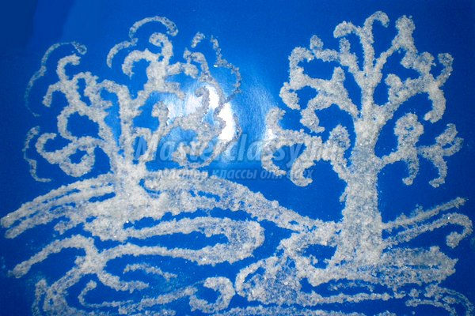
Альтернатива песочному столу - игры и аппликации из сыпучих материалов

Slide 13
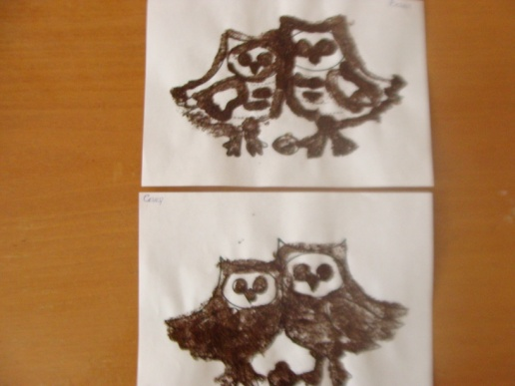
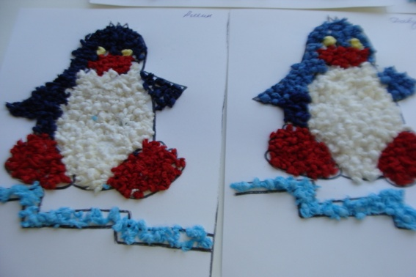
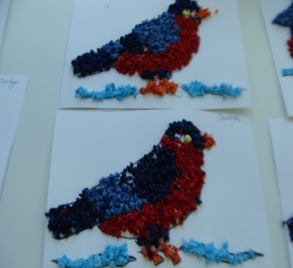
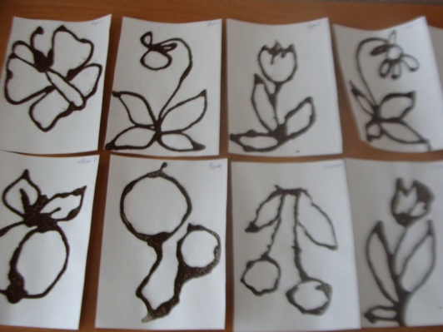
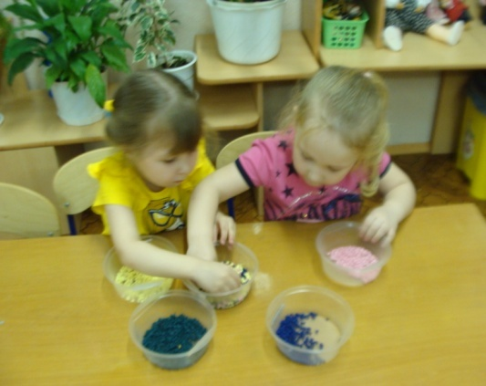
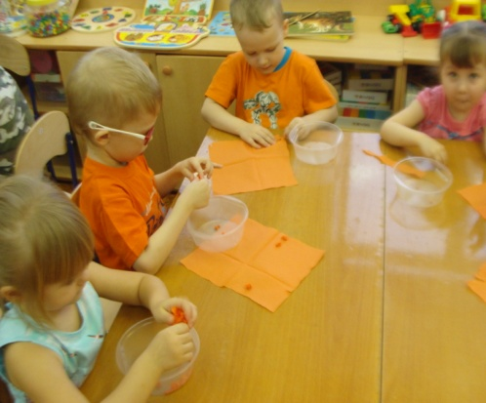
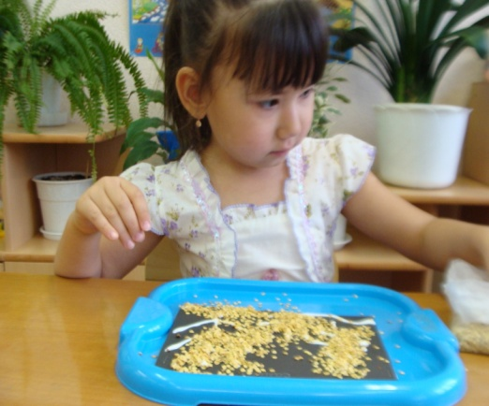
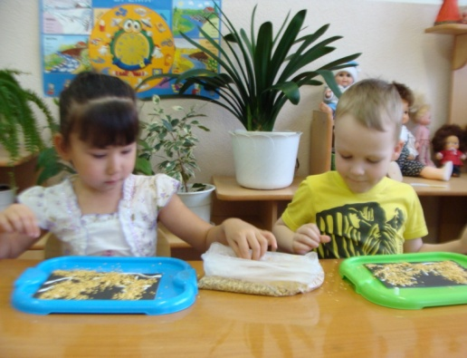
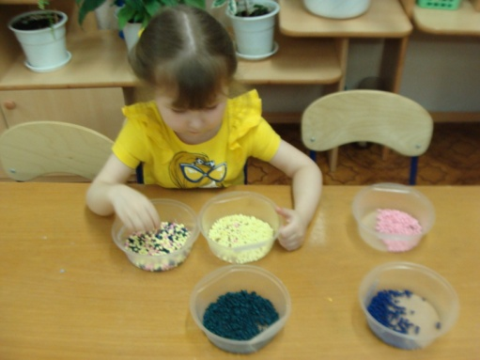

Slide 14
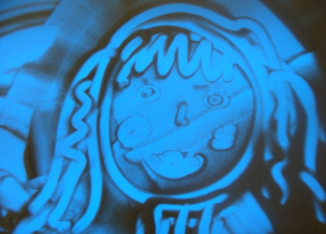
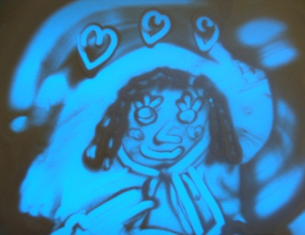
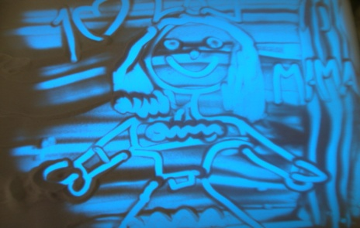
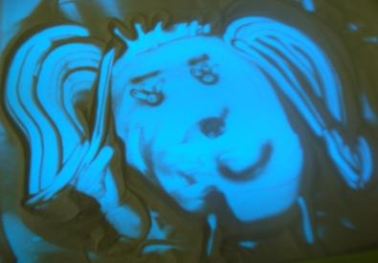
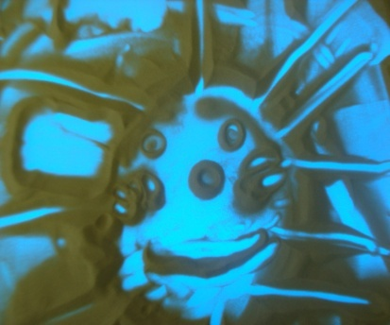
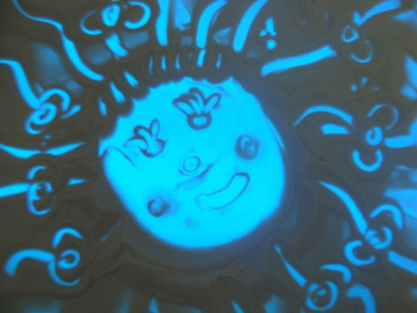
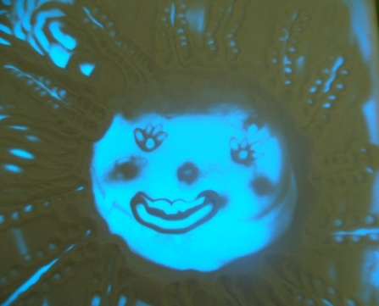
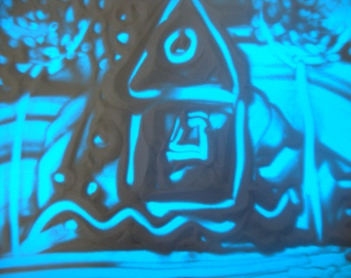
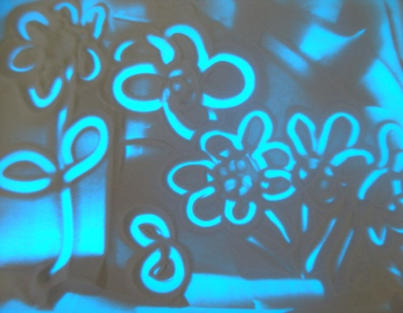
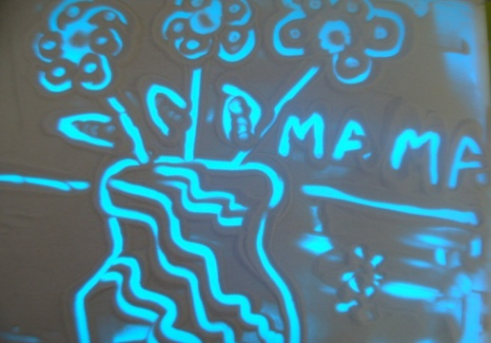
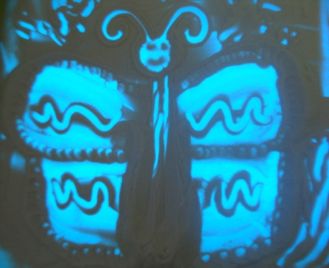
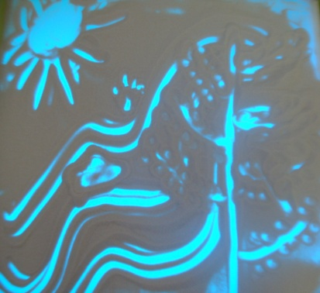
Наши рисунки

Slide 15
Спасибо за внимание

